Slide 1
These materials are by the Kongki Ka Project and are made available to you under the terms of the Creative Commons Attribution ShareAlike license 4.0.
You have permission to share and redistribute these materials in any format and to make reasonable revisions and adaptations of this translation, provided that:
• You include the above licence and source information.
• If you redistribute these materials or create derivatives, you must distribute your contributions under the same license as the original.
The Holy Bible, Berean Standard Bible, BSB is produced in cooperation with Bible Hub, Discovery Bible, OpenBible.com, and the Berean Bible Translation Committee. This text of God's Word has been dedicated to the public domain.

Slide 2
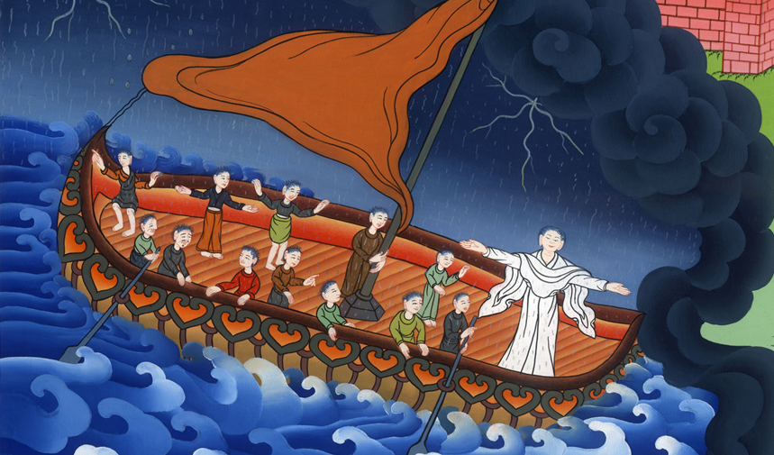
མད་ཐཱ། 8
རླུང་ཤུགས་དང་མཚོ་རླབས་ཞི་བར་མཛད༌པ།

Slide 3
Calming the Storm - Matthew 8:18-27
མད་ཐཱ། 8
རླུང་ཤུགས་དང་མཚོ་རླབས་ཞི་བར་མཛད༌པ།

Slide 4
མད་ཐཱ། 8
རླུང་ཤུགས་དང་མཚོ་རླབས་ཞི་བར་མཛད༌པ།

Slide 5
18When Jesus saw a large crowd around Him, He gave orders to cross to the other side of the sea. 18Jesus saw the crowd around him. So he gave his disciples orders to go to the other side of the Sea of Galilee.
18དེ་ནས་སྐྱབས་མགོན་ཡེ་ཤུས་མི་མང་པོས་རང་ཉིད་བསྐོར་བ་གཟིགས་ཏེ་མཚོའི་ཕ་རོལ་ཏུ་འགྲོའོ་ཞེས་བཀའ་གནང་བ༌དང༌།

Slide 6
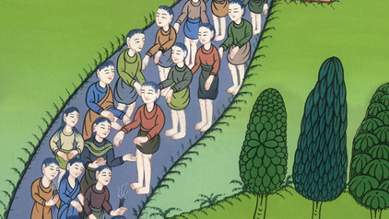
མད་ཐཱ། 8:18

Slide 7
23When He got into the boat, His disciples followed Him. 23Jesus got into a boat. His disciples followed him.
23དེ་ནས་སྐྱབས་མགོན་ཡེ་ཤུ་མཚོ་གྲུར་བཞུགས་ཤིང་ཐུགས་སྲས་རྣམས་ཀྱང་ཁོང་གི་རྗེས་སུ༌འབྲངས།

Slide 8
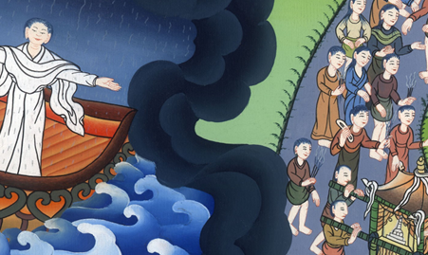
མད་ཐཱ། 8:23

Slide 9
24Suddenly a violent storm came up on the sea, so that the boat was engulfed by the waves; but Jesus was sleeping. 24Suddenly a terrible storm came up on the lake. The waves crashed over the boat. But Jesus was sleeping.
24གློ་བུར་ཉིད་ལ་རླུང་ཆེན་གཡུགས་ཏེ་མཚོའི་རྦ་རླབས་ཀྱིས་མཚོ་གྲུ་བཀབ་ནའང་ཁོང་ཉིད་གཟིམས་འདུག༌གོ།

Slide 10
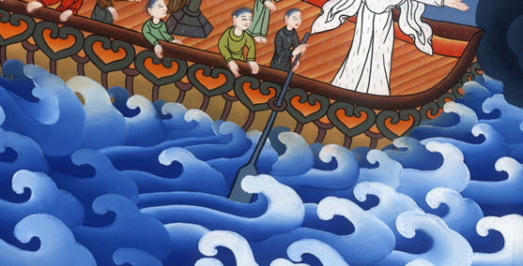
མད་ཐཱ། 8:24

Slide 11
25The disciples went and woke Him, saying, “Lord, save us! We are perishing!” 25The disciples went and woke him up. They said, “Lord! Save us! We’re going to drown!”
25ཐུགས་སྲས་རྣམས་ཀྱིས་ཁོང་གཟིམས་ལས་བསླངས༌ཏེ། གཙོ་བོ༌ལགས། བདག་ཅག་འཆི་ལ་ཉེ་བས་སྐྱོབ་པར་མཛོད་ཅེས་ཞུས་པ༌ལ།

Slide 12
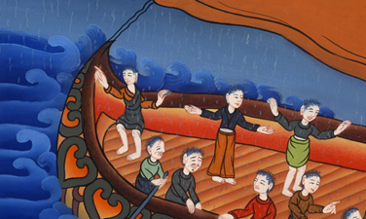
མད་ཐཱ། 8:25

Slide 13
26“You of little faith,” Jesus replied, “why are you so afraid?” Then He got up and rebuked the winds and the sea, and it was perfectly calm. 26He replied, “Your faith is so small! Why are you so afraid?” Then Jesus got up and ordered the winds and the waves to stop. It became completely calm.
26ཁོང་གིས་དེ་རྣམས་ལ་འདི་སྐད༌དུ། དད་པ་ཆུང་བ་ཁྱོད་རྣམས་ཅིའི་ཕྱིར་སྐྲག་གམ་ཞེས་གསུངས་ནས་ཡར་བཞེངས༌ཏེ། རླུང་དང་མཚོ་ལ་བཀའ་བཀྱོན་མཛད་པ༌ན། རླུང་དང་མཚོའང་ཡོངས་སུ་ཞི་བར༌གྱུར།

Slide 14
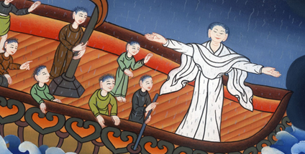
མད་ཐཱ། 8:26

Slide 15
27The men were amazed and asked, “What kind of man is this? Even the winds and the sea obey Him!” 27The disciples were amazed. They asked, “What kind of man is this? Even the winds and the waves obey him!”
27ཐུགས་སྲས་རྣམས་དོན་དེར་ངོ་མཚར་སྐྱེས༌ཏེ། རླུང་དང་མཚོ་ཡིས་ཀྱང་ཁོང་གི་བཀའ་ལ་མཉན་པས་མི་འདི་ནི་ཅི་ལྟ་བུ་ཞིག་ཡིན་ནམ་ཞེས་སྨྲས༌སོ།།

Slide 16
མད་ཐཱ། 8:27

